Slide 1
함
께
누
리
행복ICT
관리 시스템 매뉴얼
입점 업체

Slide 2


목차
Part.1 – 쇼핑몰
Chapter
쇼핑몰 프로세스
Chapter
Part.2 – 관리 시스템 (입점업체)
시작
상품 관리
주문 관리
견적 관리
정산 관리
행사 참여
게시판 관리
Chapter
Chapter

Slide 3
쇼핑몰
1. 쇼핑몰 프로세스
메인페이지
상세 페이지
회원가입
견적요청 상품
견적요청
대량구매 견적
회원 그룹 선택
위시리스트
개인 회원의 경우에만
본인인증 수행
본인인증
휴대폰 인증
장바구니
카드결제
회원약관 동의
아이핀 인증
무통장 입금
결제
방문결제
회원정보 입력
가입 완료
비교견적 요청
기업/공공기관만 가능
로그인
결제완료
회원 로그인
마이페이지
비회원 로그인
주문리스트
회원 가입하기
구매확정
아이디/비밀번호 찾기
취소
쇼핑
견적요청 관리
메인페이지
대분류 페이지
중분류 페이지

Slide 4
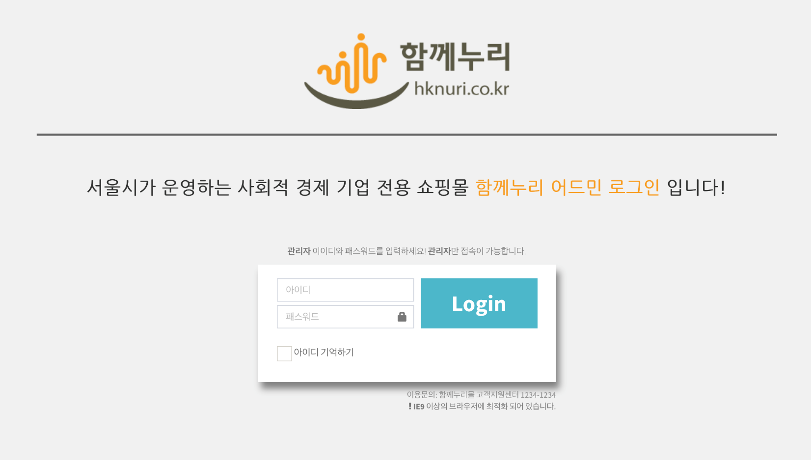
관리시스템 (입점업체)
1. 시작
1) 로그인
쇼핑몰 어드민 페이지 입니다.
입점업체의 아이디와 비밀번호를 입력합니다.
http://hknuri.co.kr/admin/

Slide 5
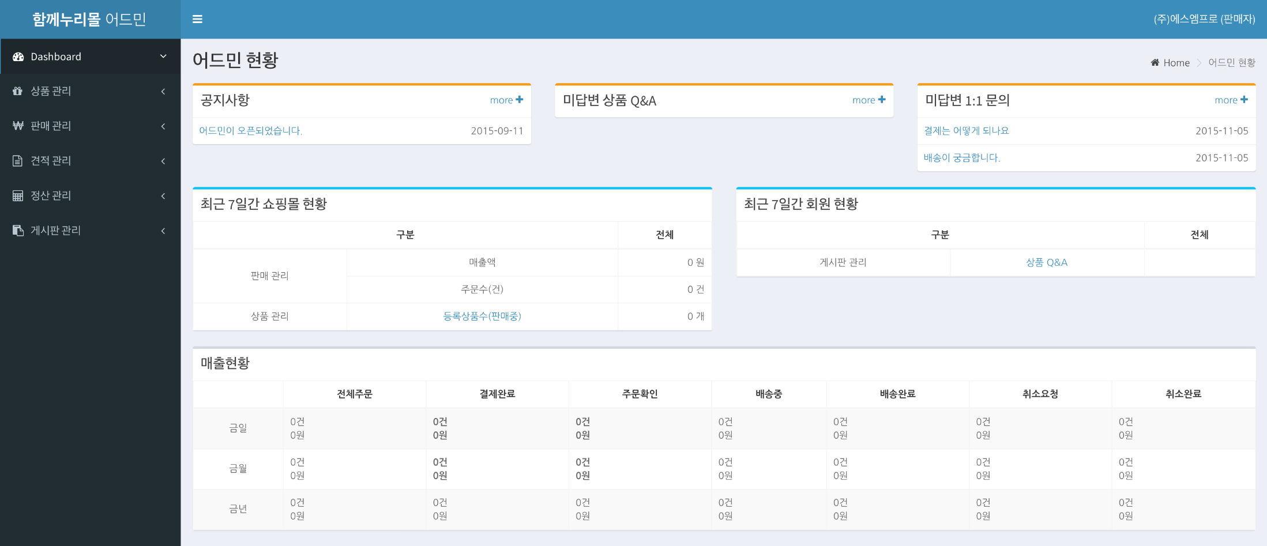
관리시스템 (입점업체)
1. 시작
2) Dashboard
어드민의 가장 기본이 되는 페이지입니다.
공지사항, Q&A, 문의 등 소통을 위한 최신글 리스트가 있으며, 주문 및 매출 현황을 한눈에 확인할 수 있습니다.

Slide 6

관리시스템 (입점업체)
1. 시작
3) 화면 구성
어드민의 가장 기본이 되는 페이지입니다.
공지사항, Q&A, 문의 등 소통을 위한 최신글 리스트가 있으며, 주문 및 매출 현황을 한눈에 확인할 수 있습니다.
좌측메뉴 숨김 버튼
계정정보
(정보수정 / 로그아웃)
로고 / 홈 버튼
본문 영역
메인 메뉴 바

Slide 7
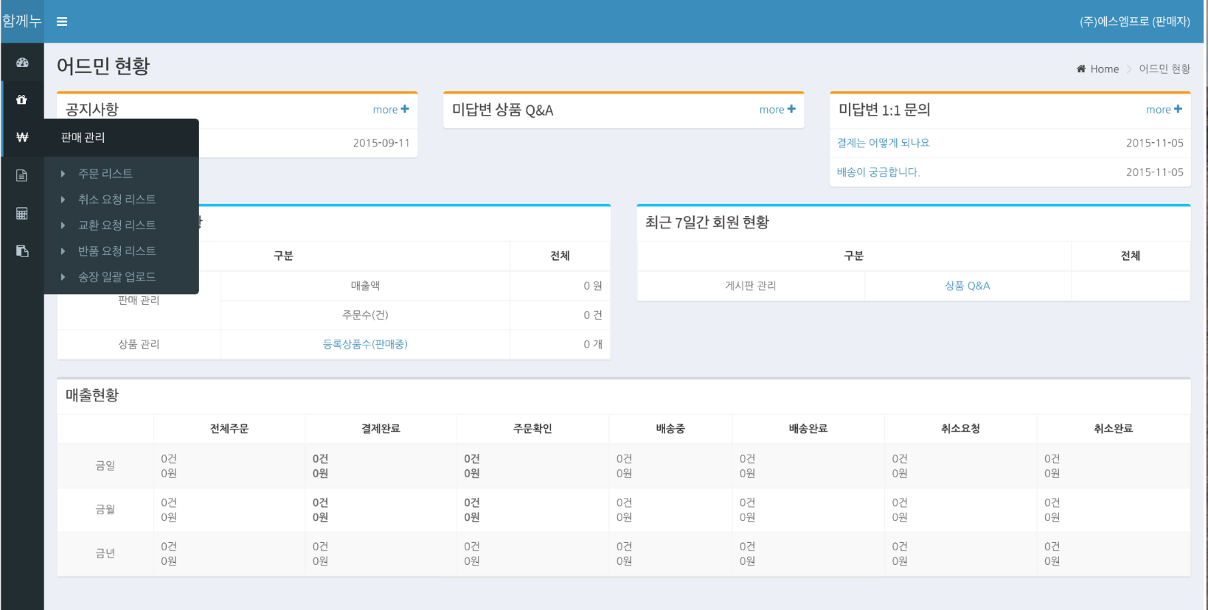
관리시스템 (입점업체)
1. 시작
3) 반응형 웹
PC, 모바일, 태블릿 접속을 지원합니다.
모니터가 작을 경우에는 메뉴 숨김 버튼으로 화면을 더 넓게 사용할 수 있습니다.
메뉴 숨김 클릭 시

Slide 8
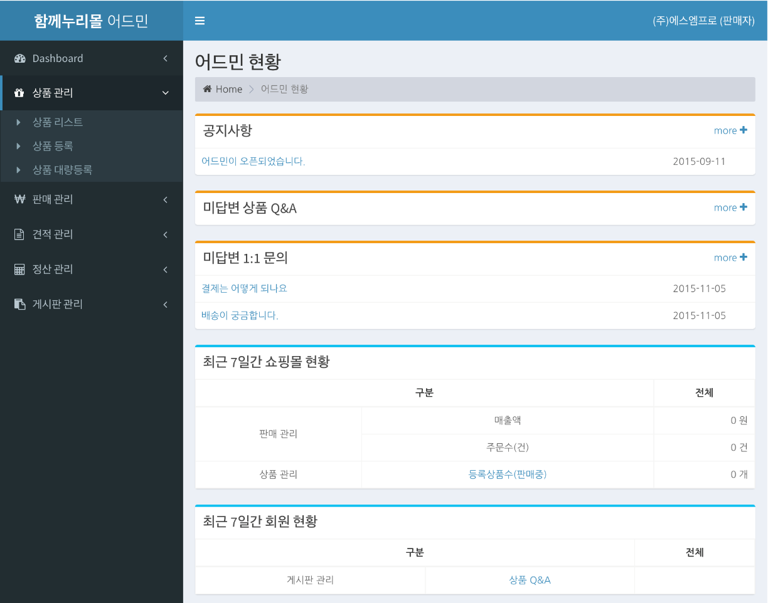
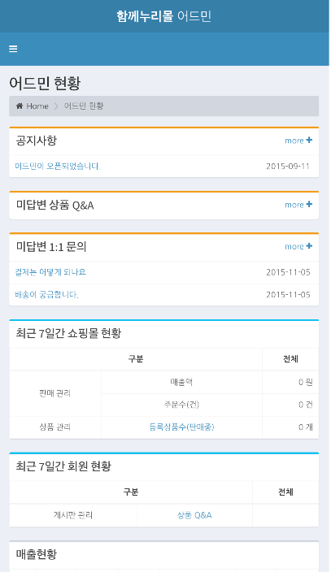
관리시스템 (입점업체)
1. 시작
3) 반응형 웹 (계속)
PC, 모바일, 태블릿 접속을 지원합니다.
모니터가 작을 경우에는 메뉴 숨김 버튼으로 화면을 더 넓게 사용할 수 있습니다.
태블릿 화면
모바일 화면

Slide 9

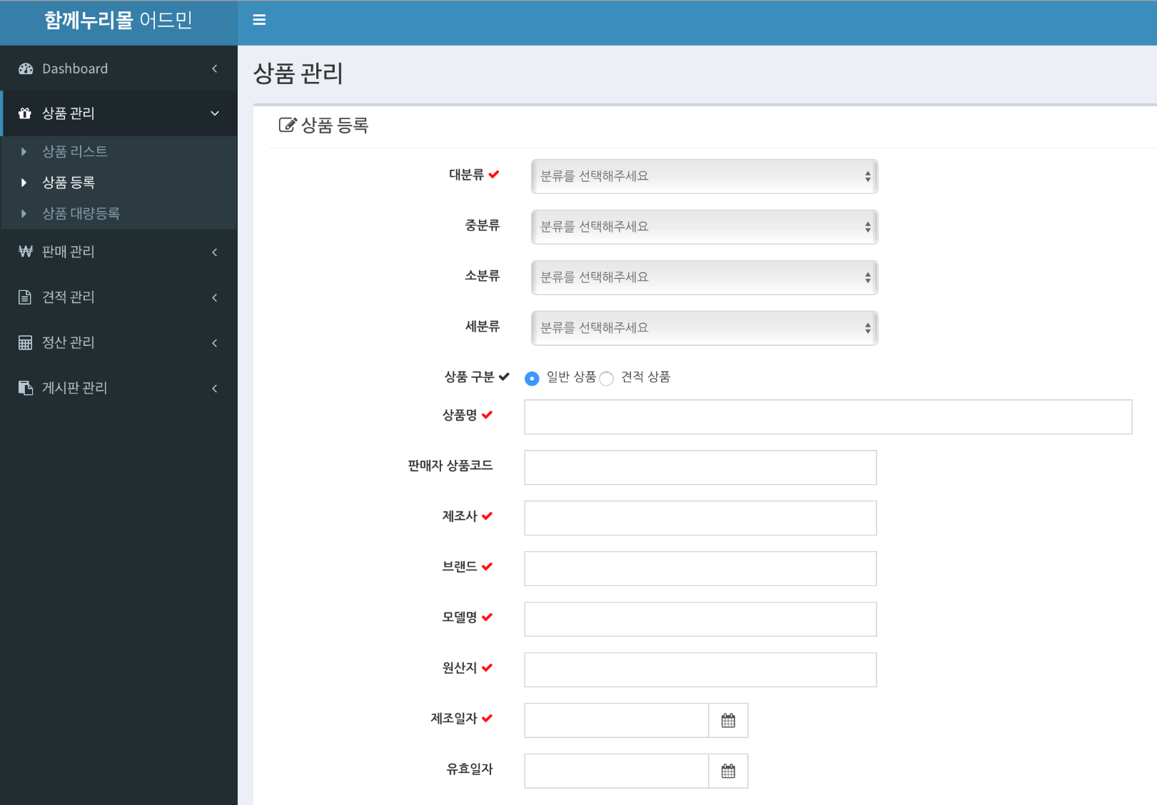
관리시스템 (입점업체)
2. 상품관리
1) 상품 등록
상품 등록 화면입니다.
필수 값과 선택 값이 있으며, 필수 값은 반드시 입력해 주셔야 합니다. (필수 값 표시 )
함께누리 쇼핑몰은 2단계의 카테고리 구조를 가지고 있습니다.
반드시 대분류~중분류 까지 선택해 주십시오.
달력 아이콘을 클릭하시면 큰 달력이 나옵니다.
원하시는 날짜를 선택하시면 됩니다.

Slide 10
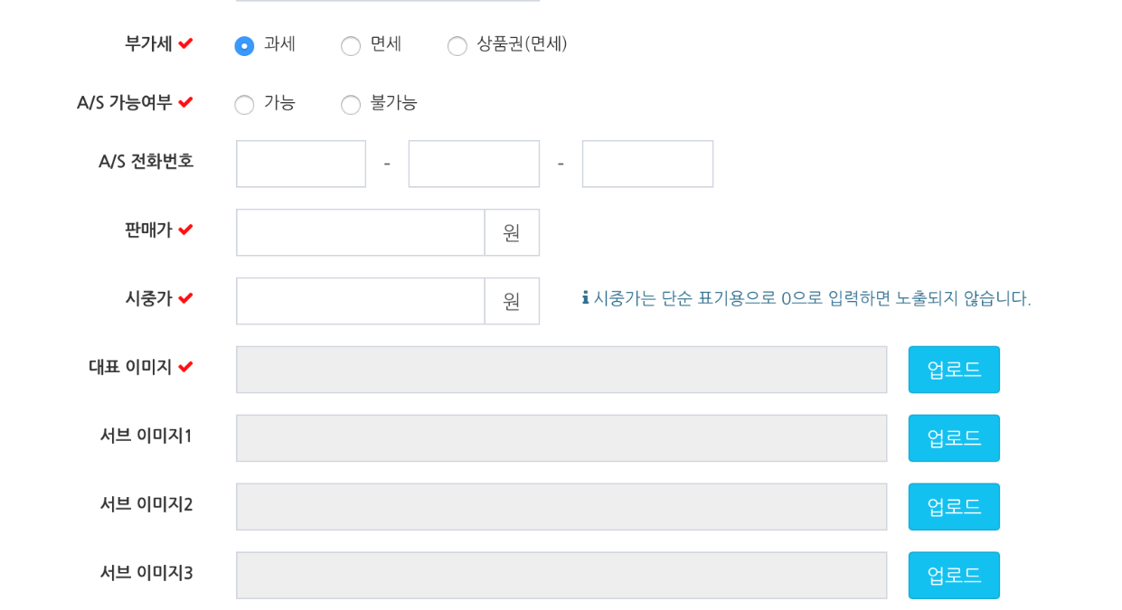
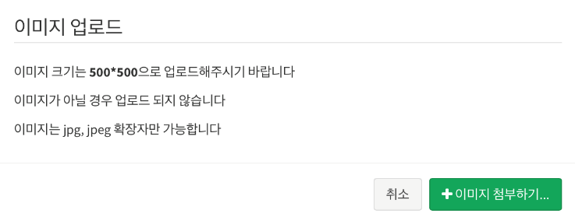
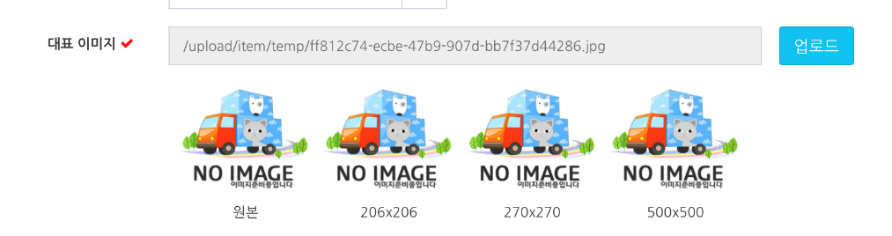
관리시스템 (입점업체)
2. 상품관리
1) 상품 등록 (계속)
함께누리는 상품 대표 이미지 한 개만 올리면 어드민이 알아서 크기 별로 여러 개의 이미지를 생성합니다.
상품이미지는 500px 크기의 이미지를 권장 합니다.
HINT
함께누리몰은 상품이미지를 2개를 올리는것을 권장하고 있습니다.
대표이미지 + 서브이미지 두개를 업로드 할 경우 쇼핑몰 상품리스트에서 마우스를 올렸을때 두번째 이미지로 변경되는 등의 효과가 적용됩니다.

Slide 11
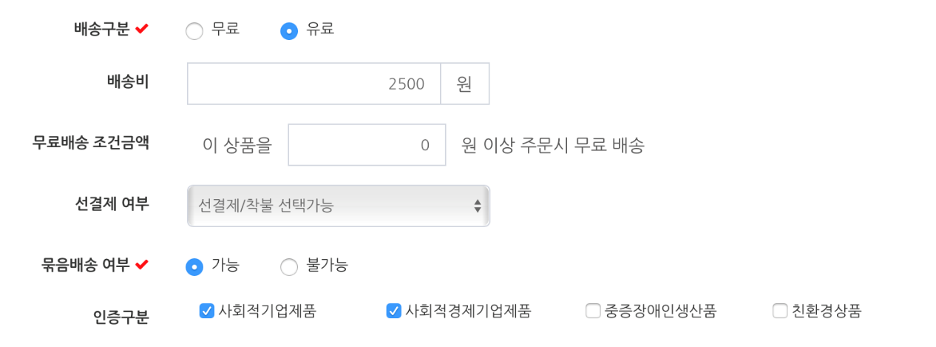
관리시스템 (입점업체)
2. 상품관리
1) 상품 등록 (계속)
상품 개별로 유/무료, 얼마 이상 무료배송, 선결제/착불, 묶음배송 등 다양한 배송 정책을 지원합니다.

Slide 12
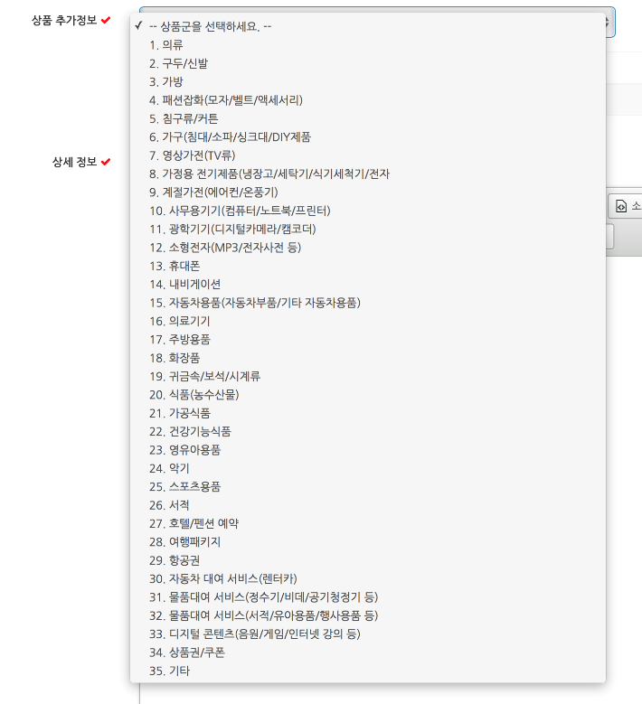
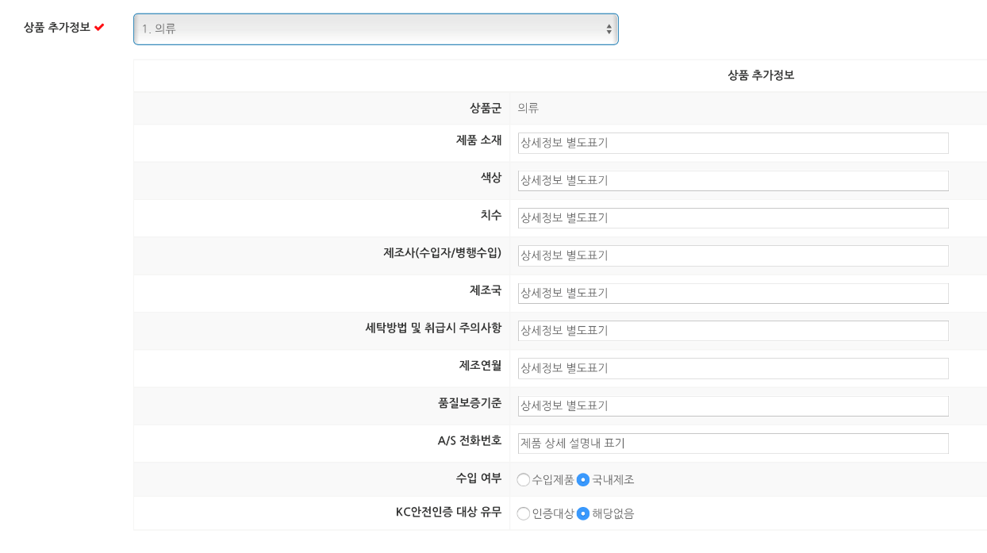
관리시스템 (입점업체)
2. 상품관리
1) 상품 등록 (계속)
공정거래위원회에서 공표한 상품정보제공고시에 따른 정보 입력 란입니다.
총 35종의 상품군 중 해당되는 상품군을 선택하여 내용을 입력해야 합니다. 입력 내용은 상품군마다 상이합니다.

Slide 13
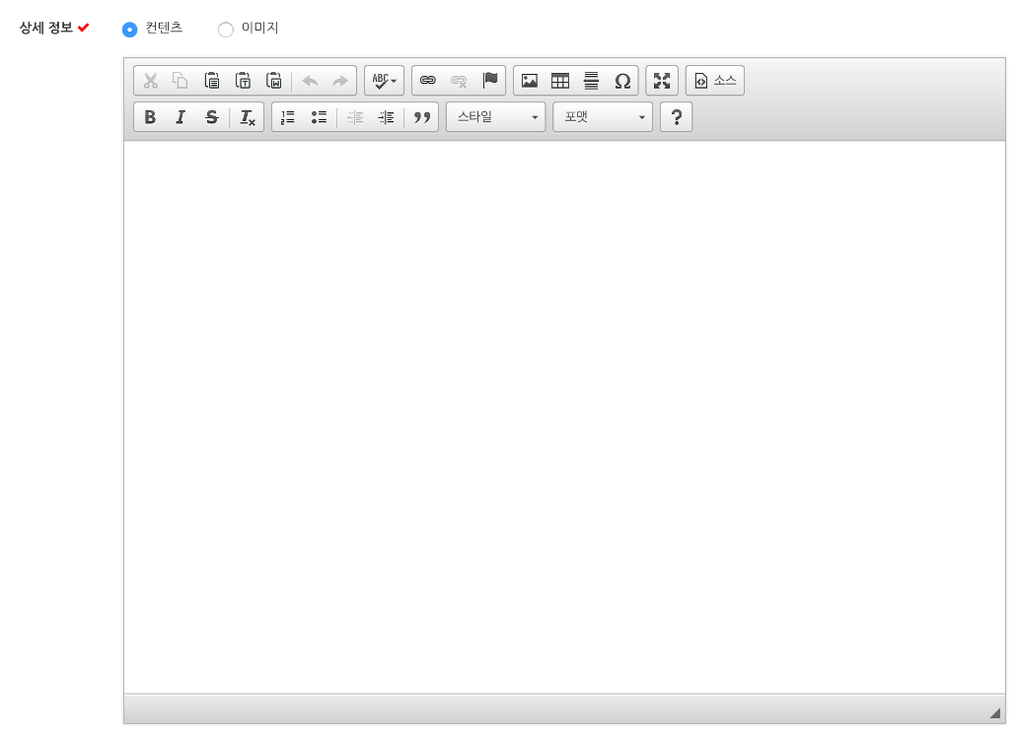
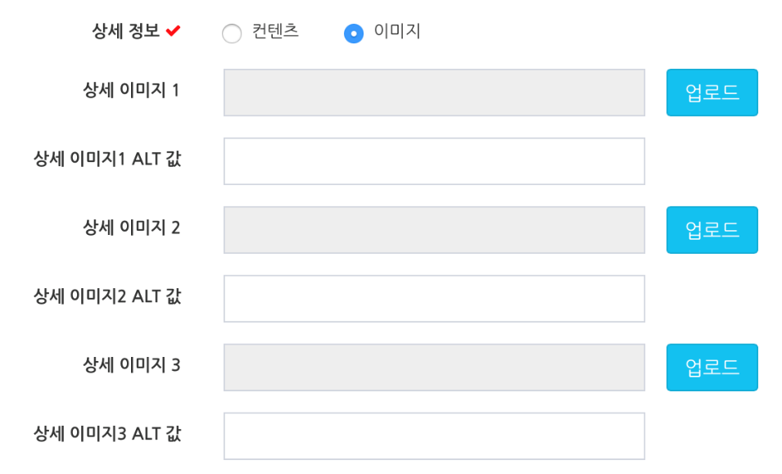
관리시스템 (입점업체)
2. 상품관리
1) 상품 등록 (계속)
상품 상세 정보를 입력합니다. 에디터를 이용하는 방법과 이미지를 업로드 하는 방법을 제공합니다.
에디터를 사용할 경우 텍스트 또는 html의 입력이 가능합니다. 가장 많이 사용하는 방법이며 이 경우에는 이미지가 별도의 웹 공간에 존재해야 합니다.
이미지 업로드는 최대 3개의 이미지만 업로드 가능합니다.
에디터
이미지 업로드
HTML 입력 모드로 변경
이미지를 업로드 하였을 경우 해당 이미지에 대한
짧은 안내글을 적어주셔야 합니다. (140자 이내)

Slide 14
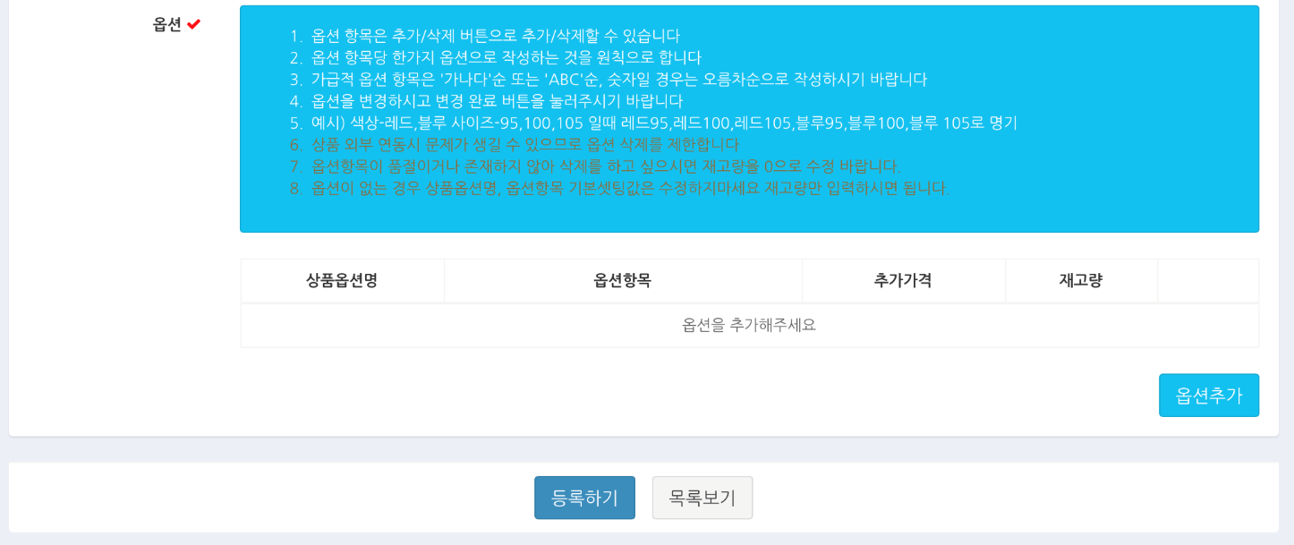
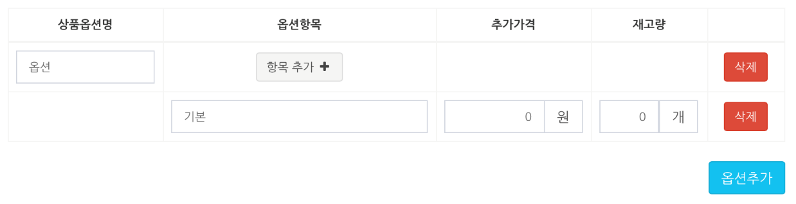
관리시스템 (입점업체)
2. 상품관리
1) 상품 등록 (계속)
옵션은 반드시 1개 이상 존재해야 합니다.
옵션이 없는 상품의 경우 재고량만 입력하신 후 상품 등록을 완료하시면 됩니다.
2
항목추가
1
옵션추가

Slide 15
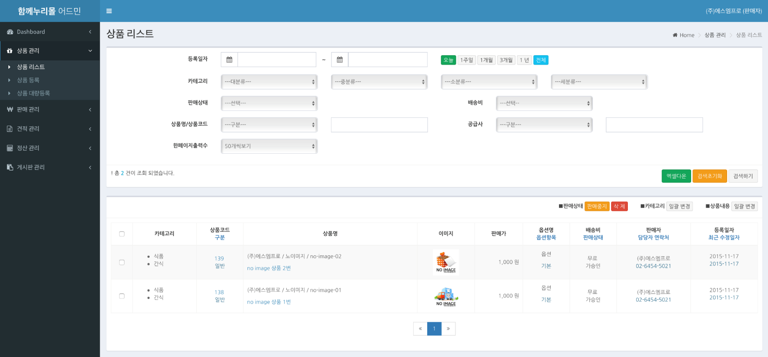
관리시스템 (입점업체)
2. 상품관리
1) 상품 리스트
전체 상품 리스트를 확인할 수 있습니다.
수정/관리를 위한 검색을 제공하며, 판매중지/삭제 및 카테고리 등 다수의 상품을 일괄 변경할 수 있는 기능을 제공합니다.
검색 바
일괄처리 버튼
상품 리스트
상품코드 클릭 시
상품 상세정보 페이지로 이동

Slide 16
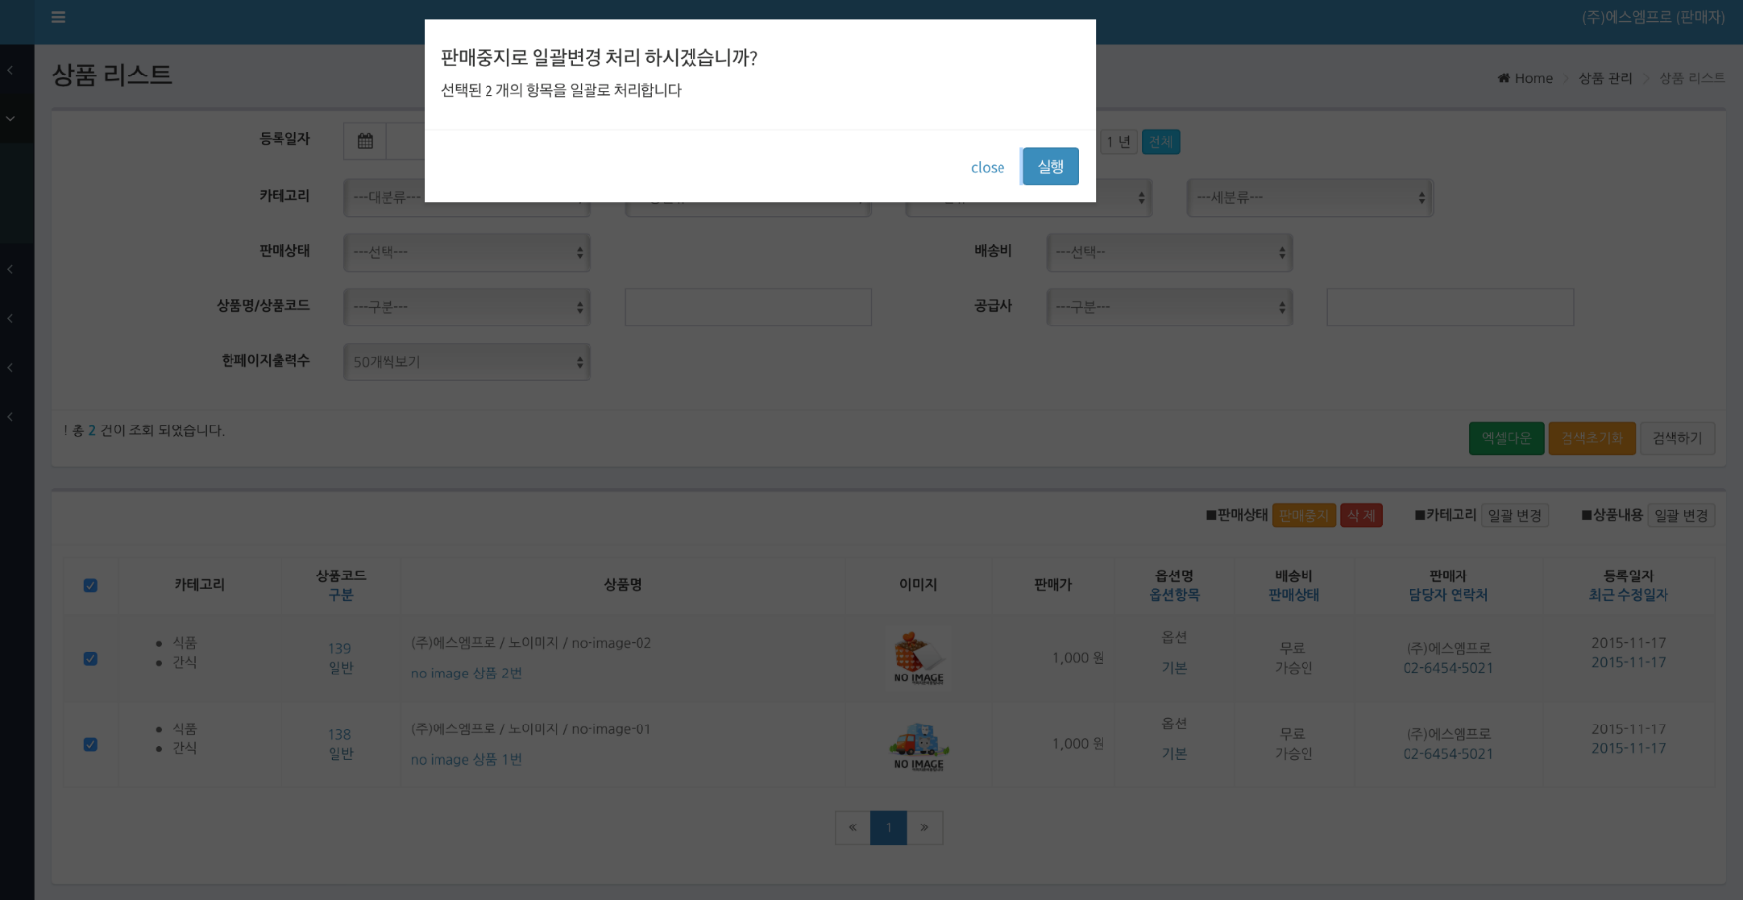
관리시스템 (입점업체)
2. 상품관리
2) 상품 리스트 – 일괄 상태 수정
전체 상품 리스트를 확인할 수 있습니다.
수정/관리를 위한 검색을 제공하며, 판매중지/삭제 및 카테고리 등 다수의 상품을 일괄 변경할 수 있는 기능을 제공합니다.
상품 등록 및 주요 정보 수정(판매가 등) 시 상품은 “가승인” 상태가 되며 관리자만 “판매중”으로 변경이 가능합니다.
입점업체는 판매중으로 변경할 수 없습니다.
판매중지
전체 상품 선택

Slide 17
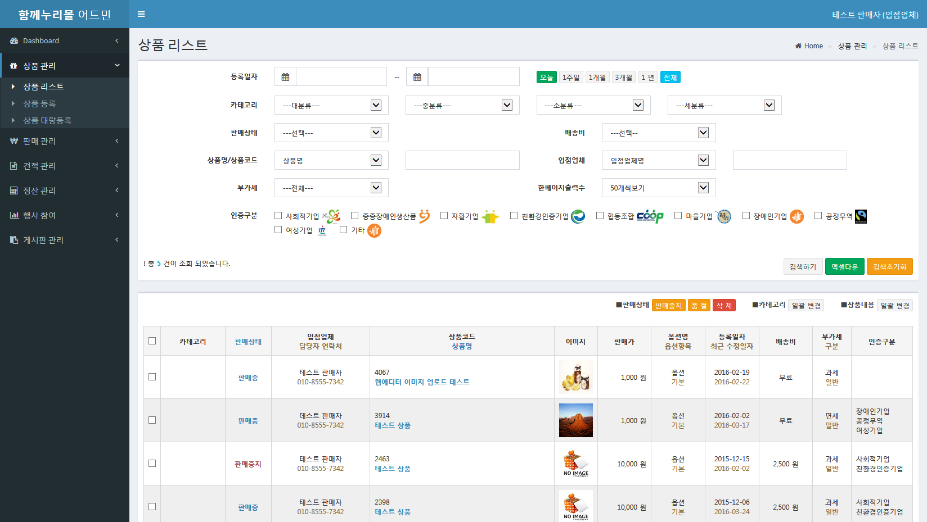
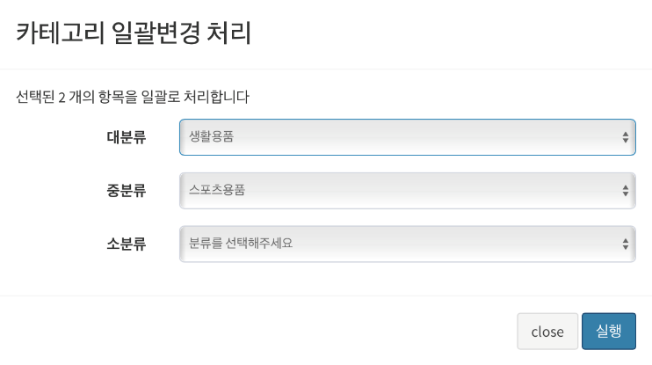
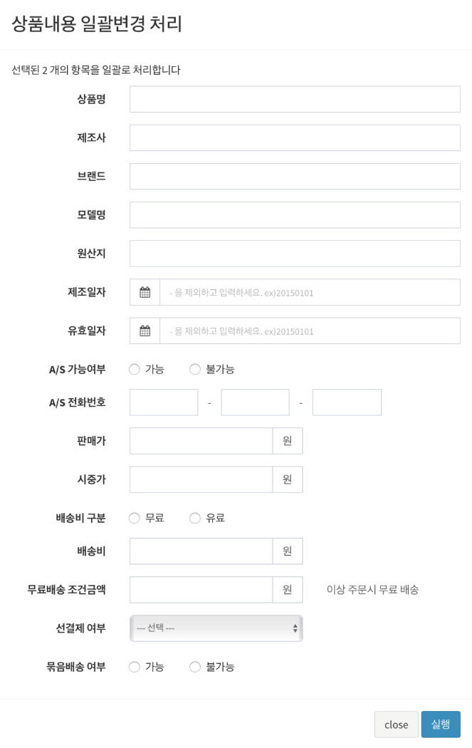
관리시스템 (입점업체)
2. 상품관리
2) 상품 리스트 – 카테고리 /상품내용 일괄 변경
다수의 상품을 선택하여 카테고리 및 상품 내용을 일괄 변경할 수 있습니다.
값이 입력된 항목만 일괄 변경 처리되며
미입력된 항목은 기존 데이터로 유지됩니다.

Slide 18
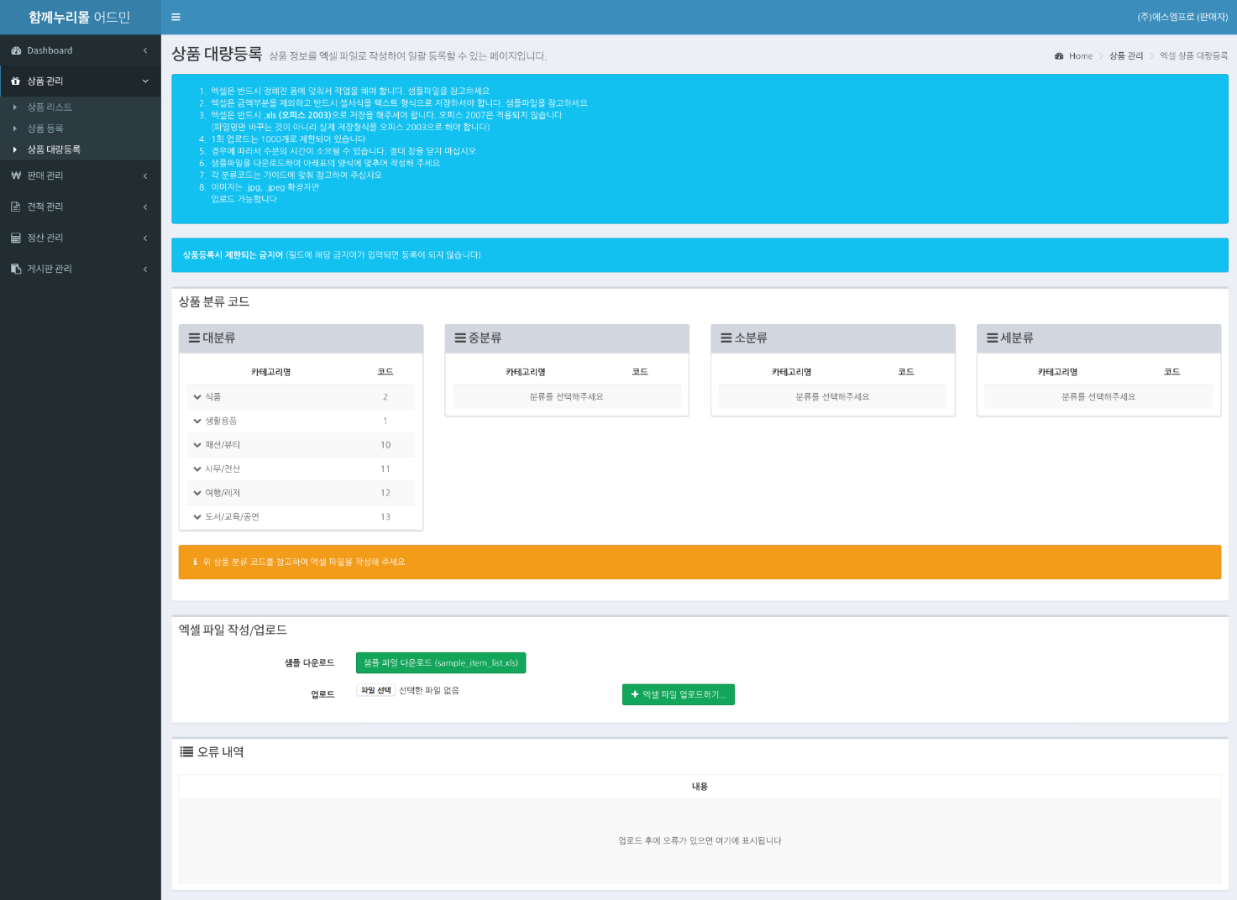
관리시스템 (입점업체)
2. 상품관리
2) 상품 대량 등록
엑셀을 통하여 대량의 상품을 일괄 등록할 수 있습니다. 단 아래와 같은 조건이 있습니다.
상품 대표이미지는 웹 상에 존재해야 합니다. 엑셀에는 URL로 입력합니다.
상품 상세 설명은 html 로 입력해야 하며 상세 설명에 들어가는 이미지는 별도의 웹 상에 존재해야 합니다.

Slide 19

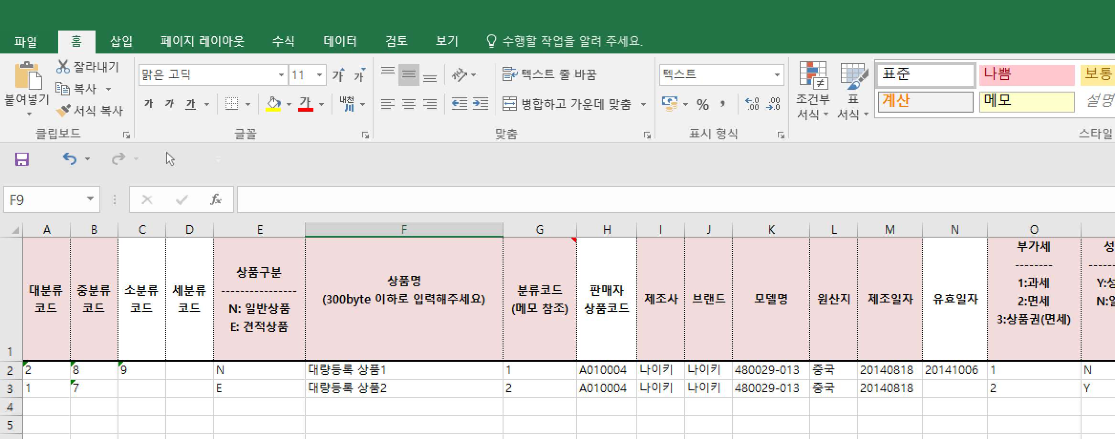
관리시스템 (입점업체)
2. 상품관리
2) 상품 대량 등록
엑셀을 통하여 대량의 상품을 일괄 등록할 수 있습니다.
먼저 “샘플 파일 다운로드”를 클릭하여 엑셀 샘플을 다운로드 한 후 등록할 상품의 정보를 엑셀 서식에 맞게 저장하여 업로드합니다.
색이 있는 필드는
필수 값
빨간 메모표시의 경우
마우스를 올리면 코드표 등 설명이 표시됩니다.
컴퓨터가 이해할 수 있도록
이러한 코드 값으로 입력합니다.

Slide 20
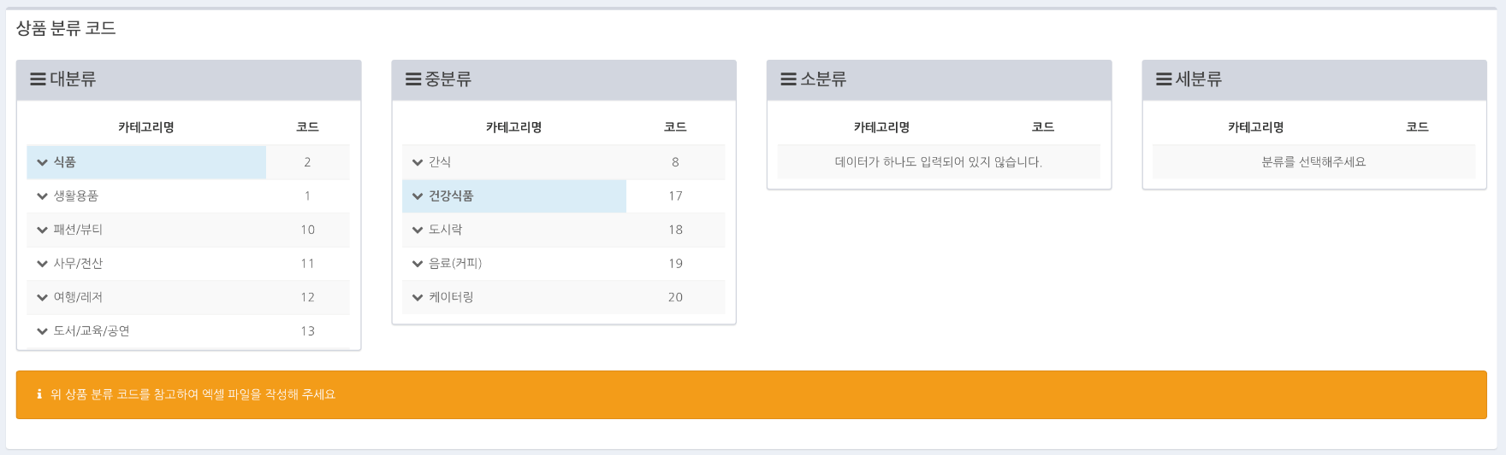
관리시스템 (입점업체)
2. 상품관리
2) 상품 대량 등록 – 카테고리 코드
카테고리 정보는 “식품” 이라고 입력하지 않고 식품의 카테고리 코드인 “2” 를 입력합니다.
등록하고자 하는 상품에 해당되는
카테고리의 코드를 확인 후
엑셀을 작성합니다.

Slide 21
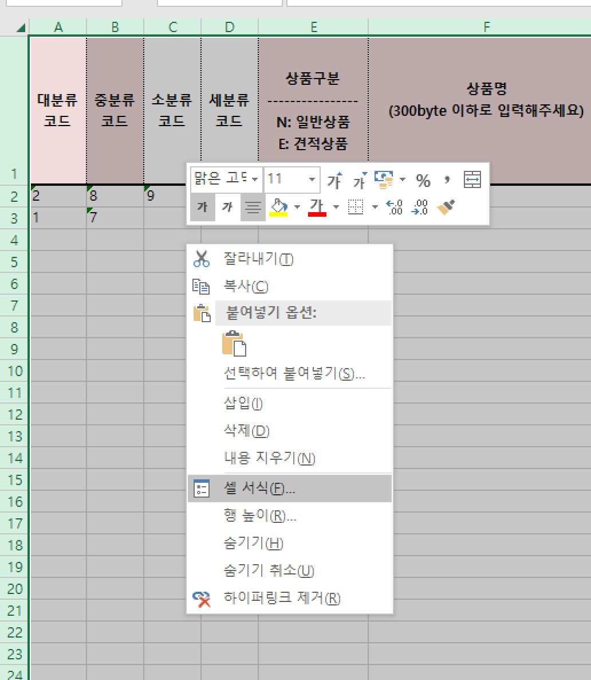
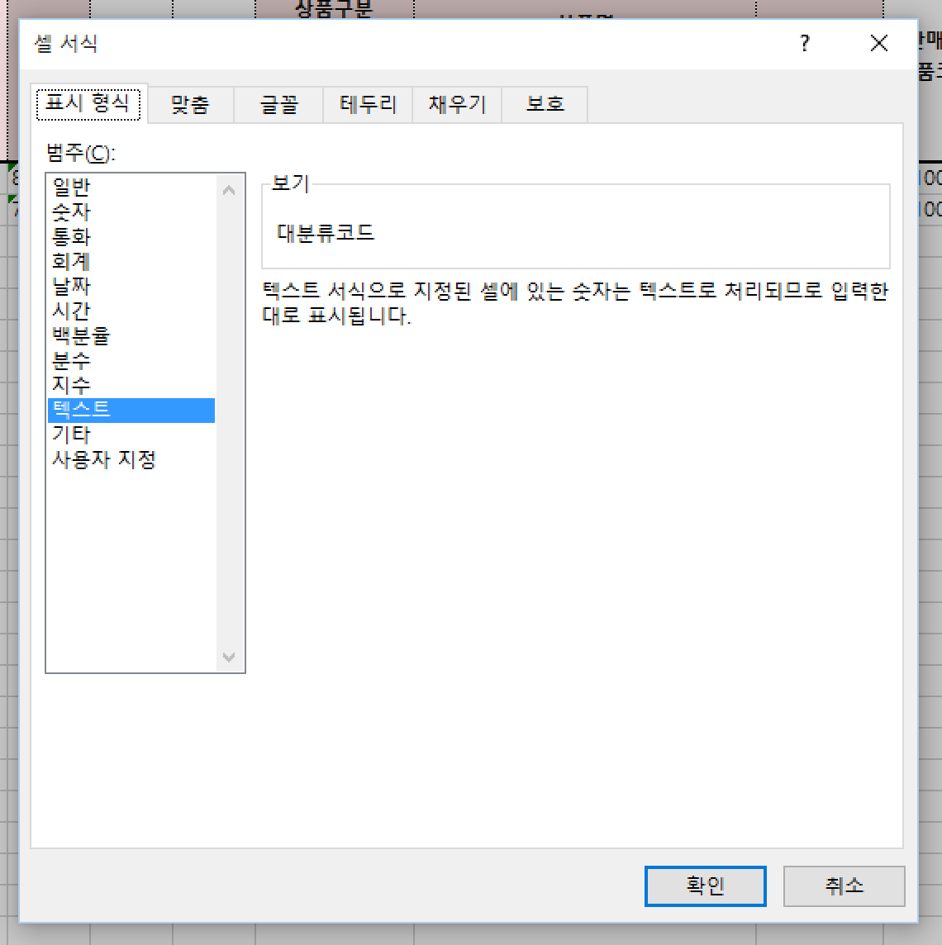
관리시스템 (입점업체)
2. 상품관리
2) 상품 대량 등록 – 엑셀 작성 유의사항
금액, 수량을 제외하고 모든 셀의 서식을 “텍스트” 설정하는 것이 좋습니다.
수식, 불필요한 띄어쓰기 등이 들어갈 경우 인식되지 않습니다. 서식이 “텍스트” 가 아닌 경우 “00” 은 “0”이 되어 버립니다.
표시 형식 탭 선택
클릭
전체 선택
우측 버튼 클릭
텍스트 선택
셀 서식 클릭

Slide 22
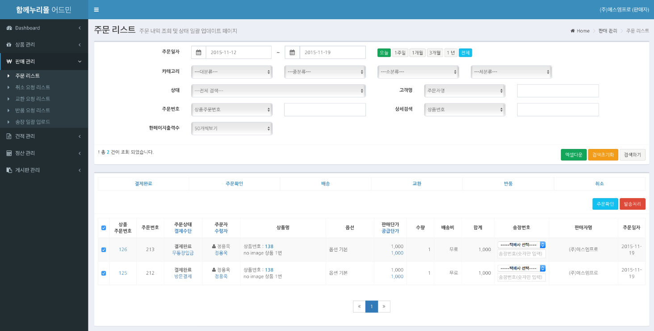
관리시스템 (입점업체)
3. 주문관리
1) 주문 리스트
전체 주문리스트를 확인하며 다양한 검색을 제공합니다.
“결제완료” or “접수완료” 주문에 대한 리스트를 확인합니다.
무통장입금
입금대기
결제완료
카드결제
주문확인
(상품 준비중)
배송중
배송완료
방문결제
접수완료
고객
입점업체
주문 검색
주문 상태 검색
주문 상태 일괄 처리

Slide 23
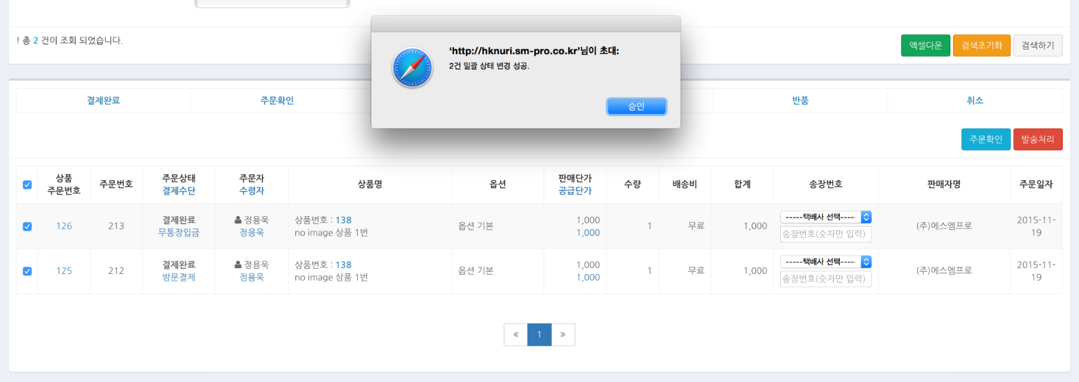
관리시스템 (입점업체)
3. 주문관리
2) 주문 확인
주문확인 처리를 하여 해당 주문을 상품 준비중 상태로 변경합니다.
주문확인
(상품 준비중)
배송중
배송완료
2건 변경 성공 메시지
2
주문 확인 클릭
1
주문 선택

Slide 24
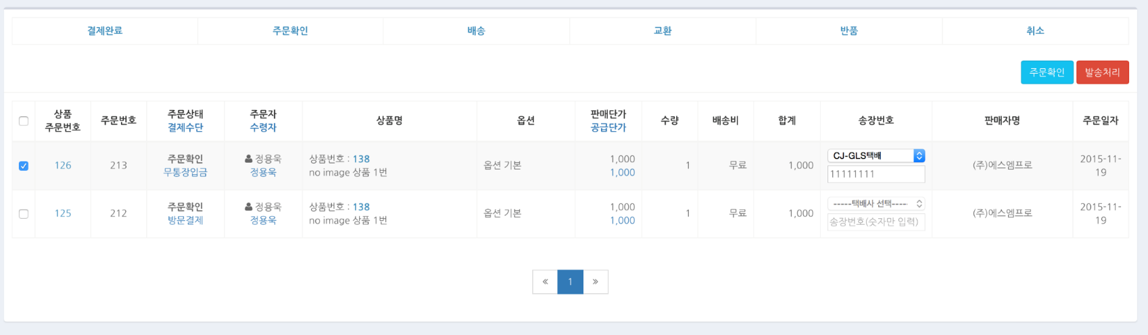
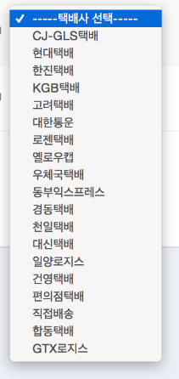
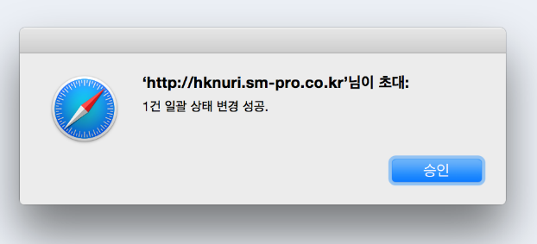
관리시스템 (입점업체)
3. 주문관리
3) 배송중 (송장 입력 – 건 별 직접 입력)
송장번호를 입력하여 주문을 배송중으로 처리합니다.
송장번호 입력방법은 “건별 직접입력”, “엑셀등록” 두가지 방법이 있습니다.
주문확인
(상품 준비중)
배송중
배송완료
3
발송처리
“주문확인” or “배송중” 상태인 주문만
발송처리가 가능합니다.
2
택배사 선택 및 송장번호 입력
1
주문 선택

Slide 25
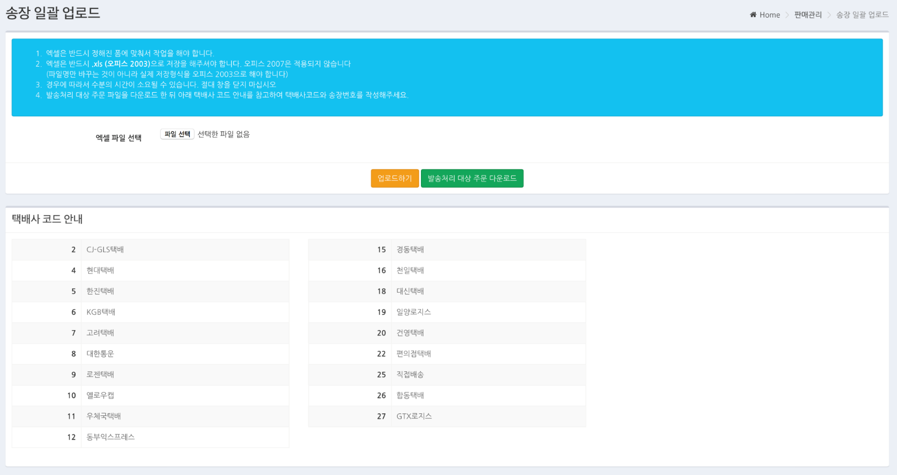
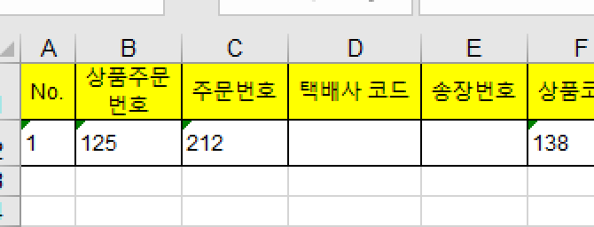
관리시스템 (입점업체)
3. 주문관리
3) 배송중 (송장 입력 – 엑셀 입력)
송장번호를 입력하여 주문을 배송중으로 처리합니다.
송장번호 입력방법은 “건별 직접입력”, “엑셀등록” 두가지 방법이 있습니다.
“엑셀등록” 시에는 먼저 “발송처리 대상 주문을 다운로드” 한 후 배송정보를 입력하여 업로드 합니다.
주문확인
(상품 준비중)
배송중
배송완료
파일 업로드
4
주문 데이터 다운로드
1
택배사 코드 확인
2
3
택배사 코드 및 송장번호 입력

Slide 26
관리시스템 (입점업체)
3. 주문관리
3) 배송중 (송장 입력 – 엑셀 입력)
송장번호를 입력하여 주문을 배송중으로 처리합니다.
송장번호 입력방법은 “건별 직접입력”, “엑셀등록” 두가지 방법이 있습니다.
“엑셀등록” 시에는 먼저 “발송처리 대상 주문을 다운로드” 한 후 배송정보를 입력하여 업로드 합니다.
주문확인
(상품 준비중)
배송중
배송완료
파일 업로드
4
주문 데이터 다운로드
1
택배사 코드 확인
2
3
택배사 코드 및 송장번호 입력

Slide 27


관리시스템 (입점업체)
4. 견적 관리
1) 견적 신청 리스트
고객이 “견적요청” 상품의 견적을 요청하거나 “대량 구매”를 위해 견적요청하는 2가지 경우가 있습니다.
고객이 견적 요청을 하면 “견적 신청 리스트” 에 등록되고 입점업체는 내용 확인 후 “금액 입력”을 하면 고객은 해당 금액으로 상품을 결제하게 됩니다.
일반/기업/단체
입점업체(판매자)
상품확인
상품 등록
견적 요청 상품
견적요청
대량구매
견적요청 확인
견적 금액 입력
견적확인
견적서 출력
결제
주문확인
배송

Slide 28
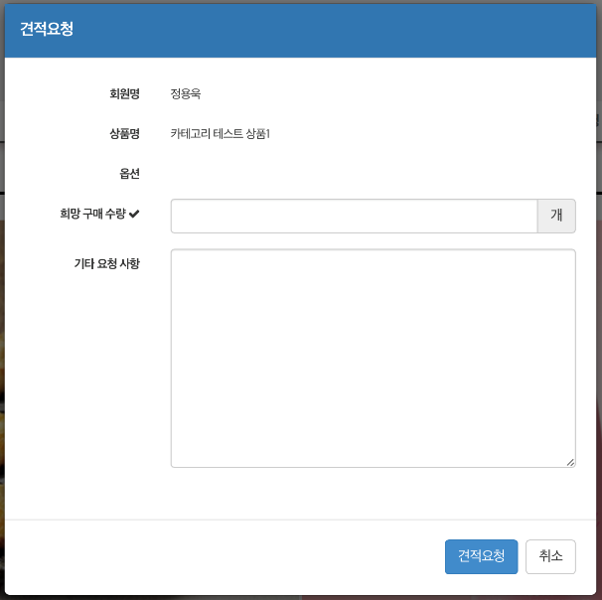
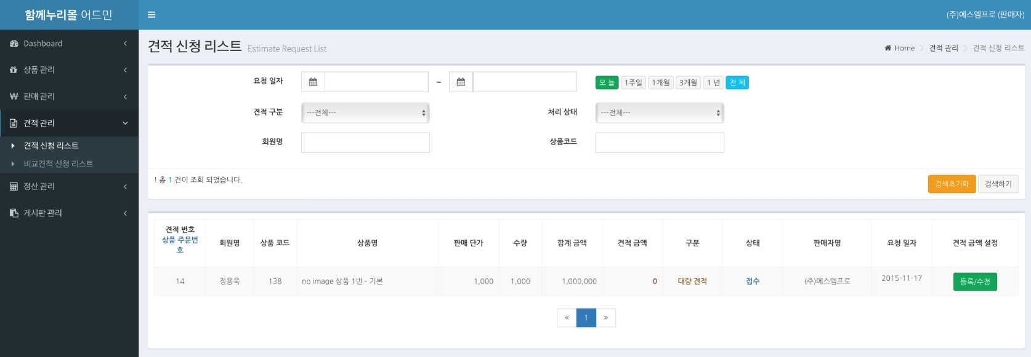
관리시스템 (입점업체)
4. 견적 관리
1) 견적 신청 리스트 (계속)
고객이 “견적요청” 상품의 견적을 요청하거나 “대량 구매”를 위해 견적요청하는 2가지 경우가 있습니다.
고객이 견적 요청을 하면 “견적 신청 리스트” 에 등록되고 입점업체는 내용 확인 후 “금액 입력”을 하면 고객은 해당 금액으로 상품을 결제하게 됩니다.
고객이 견적을 요청

Slide 29
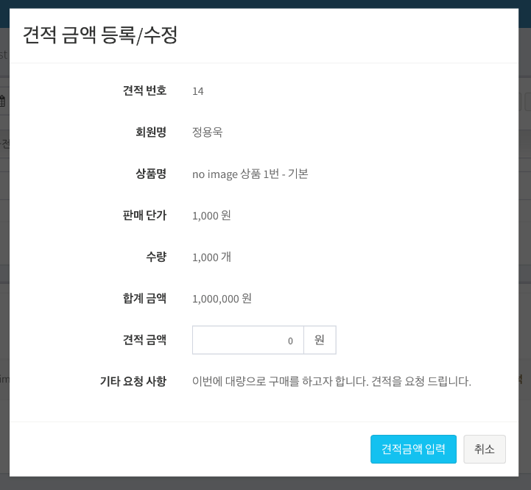
관리시스템 (입점업체)
4. 견적 관리
1) 견적 신청 리스트 - 견적 금액 입력
접수된 견적 신청을 확인 후 “등록” 버튼을 클릭하여 견적 금액을 입력합니다.
입력 금액은 판매단가 x 수량 인 전체 총 금액을 입력합니다.
등록 클릭
견적 금액 입력

Slide 30
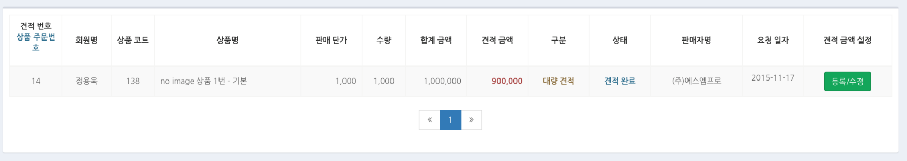
관리시스템 (입점업체)
4. 견적 관리
1) 견적 신청 리스트 - 견적 금액 입력 (계속)
견적 금액을 입력하면 “견적 완료” 상태가 되며 고객은 해당 견적 금액으로 결제가 가능해 집니다.
이후 고객이 결제를 하게 되면 “주문 리스트”에서 주문확인 및 배송 처리가 가능해 집니다.
입력한 견적 금액을 수정할 수 있으나, 고객이 결제하기 전에 수정해야 합니다.
입력한 견적 금액
변경하고자 할 경우 금액을 변경할 수 있습니다.
견적 금액을 입력하면 “견적 완료” 가 되며
고객은 해당 견적 금액으로 결제가 가능

Slide 31
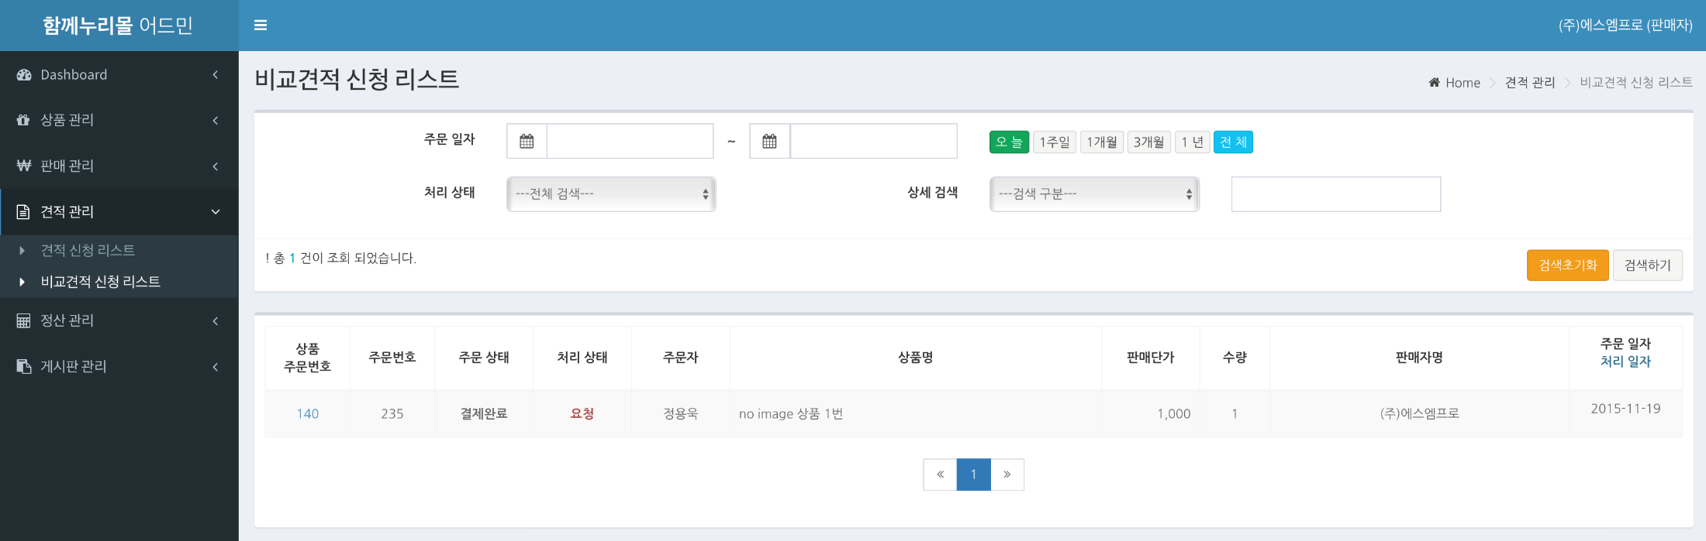
관리시스템 (입점업체)
4. 견적 관리
1) 비교 견적 리스트
고객이 상품을 구매할 때 “비교견적”을 요청 할 수 있습니다.
“비교견적”을 요청 하였을 경우 아래와 같이 “비교견적 신청 리스트에서 확인이 가능합니다.
해당 주문번호를 클릭하여 주문 상세 페이지로 이동 후 “비교견적” 파일을 업로드 할 수 있습니다.
“판매관리” – “주문 리스트” 에서도 수행이 가능합니다.
주문번호 클릭 후
주문 상세 페이지에서
비교견적 파일 업로드 진행

Slide 32
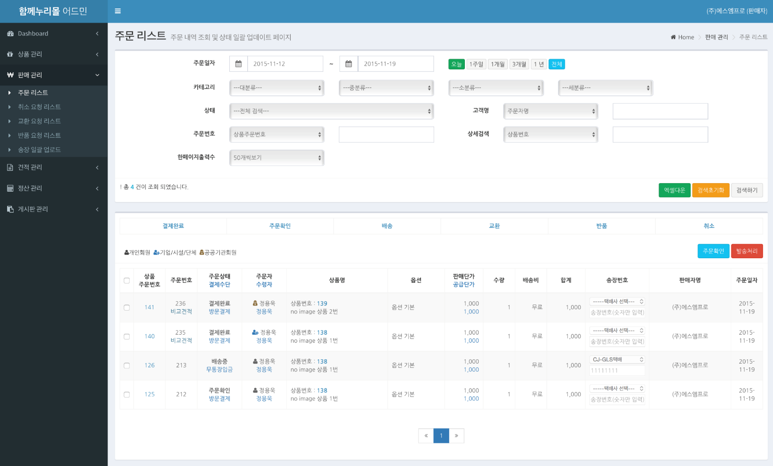
관리시스템 (입점업체)
4. 견적 관리
1) 비교 견적 리스트 (계속)
“판매관리” – “주문 리스트” 에서도 비교견적 확인이 가능합니다.
비교견적 요청 주문

Slide 33
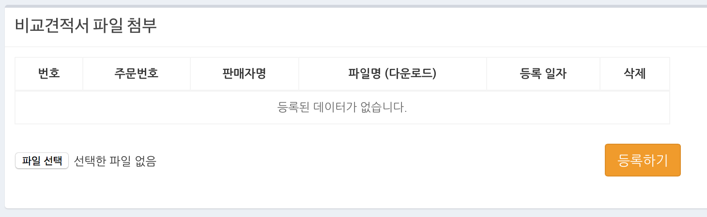
관리시스템 (입점업체)
4. 견적 관리
1) 비교 견적 업로드
주문 상세 페이지에서 “비교견적서 파일 첨부” 목록이 추가됩니다.
비교견적 파일을 업로드 할 수 있습니다.
비교견적 파일 선택

Slide 34
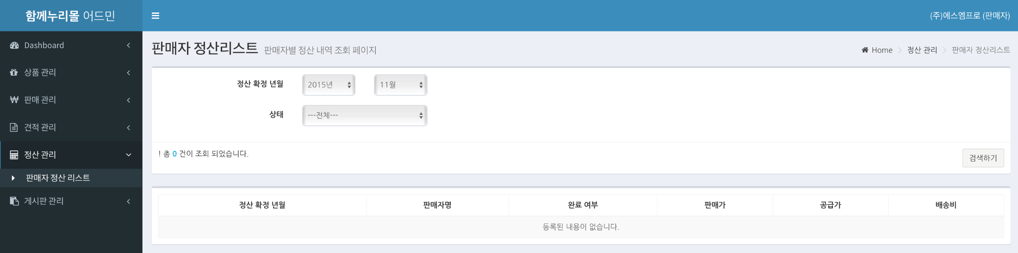
관리시스템 (입점업체)
5. 정산관리
1) 정산 리스트
월별 정산 내역을 확인할 수 있습니다.
매월 초 정산 내역이 추가되며 전월 1일 ~ 말일 까지의 주문을 합산하여 출력 됩니다.

Slide 35
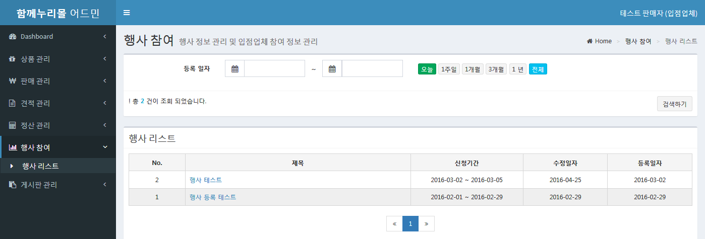
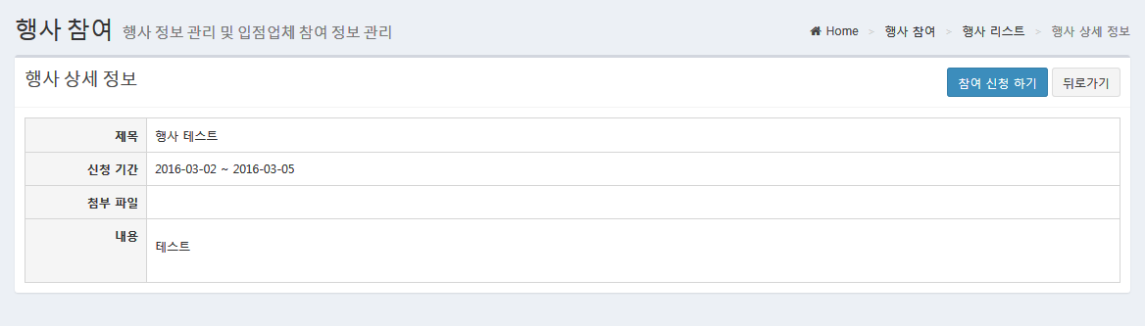
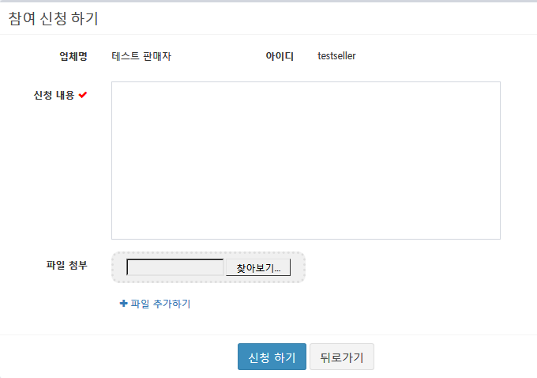
관리시스템 (입점업체)
6. 행사 참여
1) 행사 리스트
행사 리스트 조회 및 참여하고자 하는 행사에 등록 신청을 할 수 있습니다.
1
참여하고자 하는 행사 클릭
2
신청버튼 클릭
3
내용 작성 및 파일첨부 후 신청 완료

Slide 36
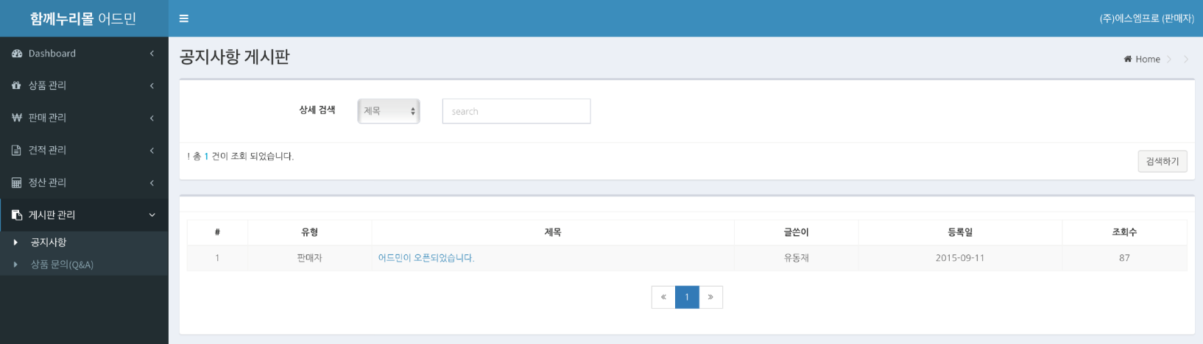
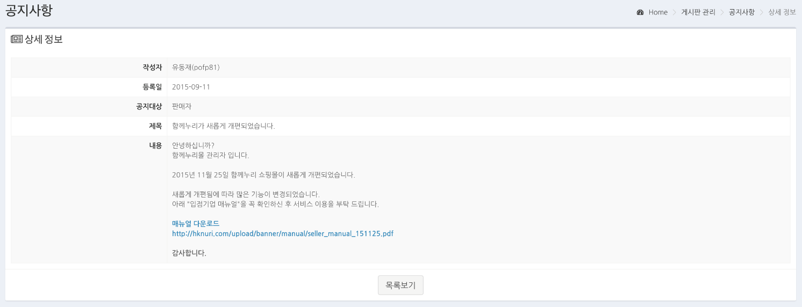
관리시스템 (입점업체)
7. 게시판관리
1) 공지사항
관리자가 입점 업체에게 알리는 공지사항을 확인 할 수 있습니다.

Slide 37
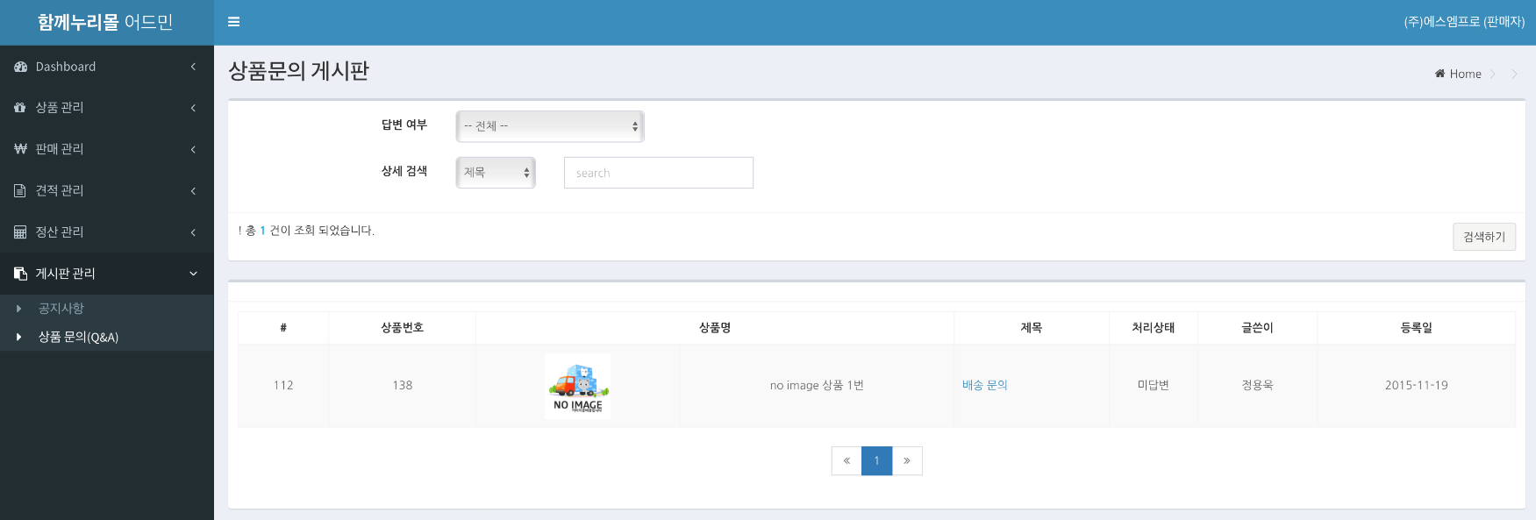
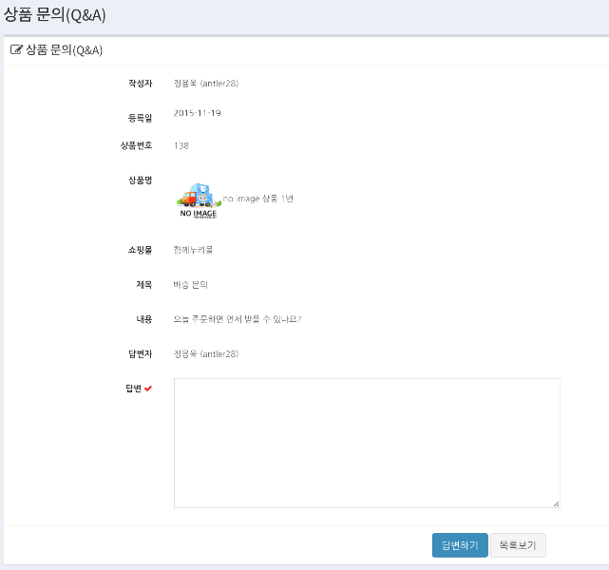
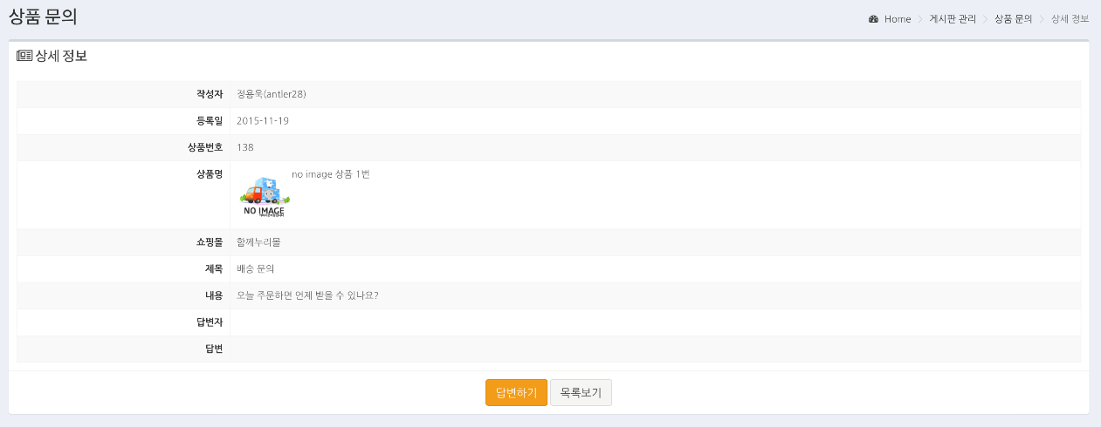
관리시스템 (입점업체)
7. 게시판관리
1) 상품 문의 (Q&A)
고객의 상품 문의를 확인하고 답변을 등록할 수 있습니다.

Slide 38
함
께
누
리
행복ICT
THANK YOU

